Slide 1




Slide 2
Організаційний момент
Вивчайте, любіть свою мову,
як світлу Вітчизну любіть,
як стягів красу малинову,
як рідного неба блакить.
Володимир Сосюра

Slide 3

Повідомлення теми уроку
Сьогодні на уроці ми продовжимо знайомитись з іменником,будемо вчитись визначати рід іменників.

Slide 4
Пригадаємо правило
Іменник – це частина мови, яка означає предмет
і відповідає на питання хто? що?

Slide 5

Каліграфічна хвилинка
Дата
Класна робота
Іменник чай чашка блюдце розмови

Slide 6
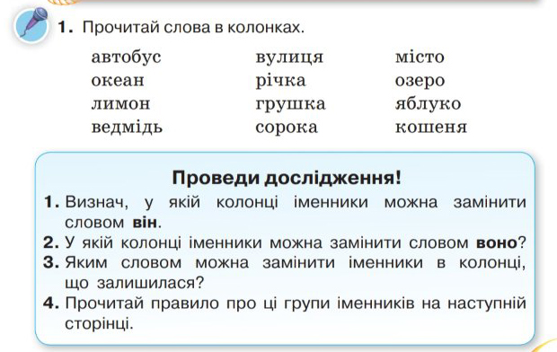

Slide 7
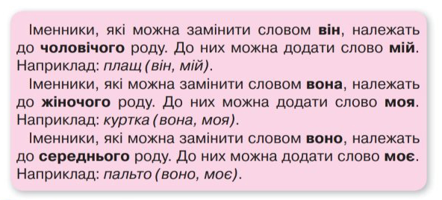
Запам’ятай!

Slide 8
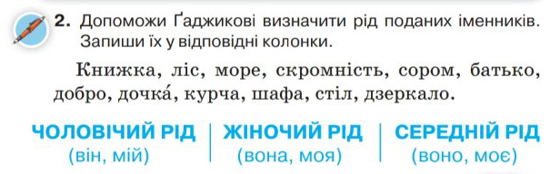
Перевірте завдання
ліс
книжка
море
сором
скромність
добро
батько
дочка
курча
стіл
шафа
дзеркало

Slide 9

Фізкультхвилинка

Slide 10
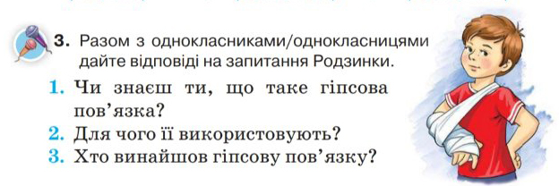

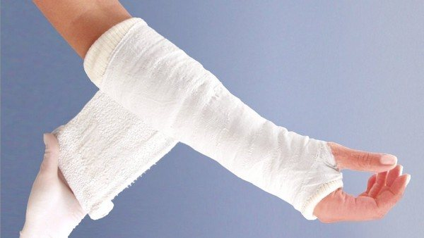

Slide 11
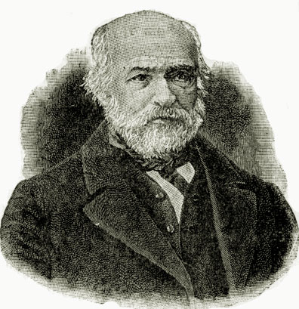
Гіпсова пов’язка — це медична пов’язка з використанням гіпсу, яка швидко твердіє.
Її використовують для надання нерухомості при пошкодженнях кісток чи суглобів.
Гіпсову пов'язку винайшов хірург Микола Іванович Пирогов.

Slide 12
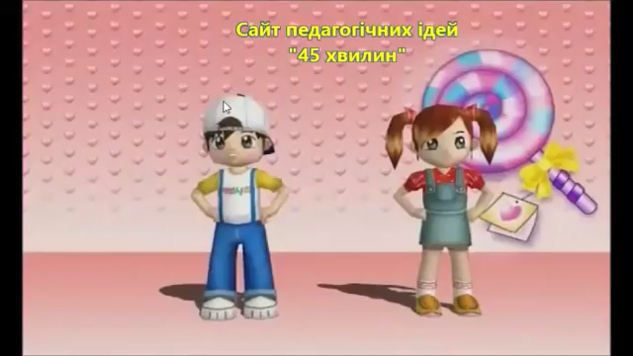
Фізкультхвилинка

Slide 13
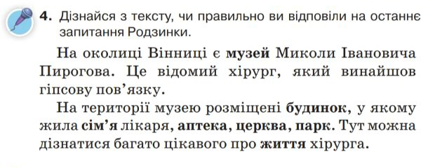
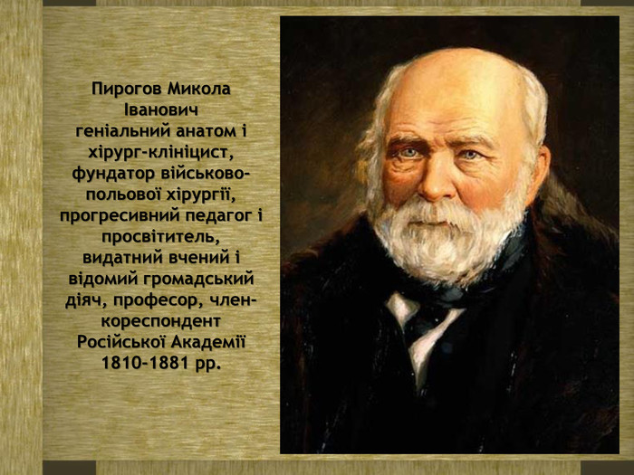

Slide 14
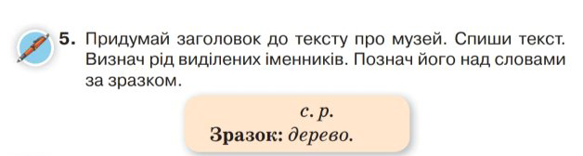
Перевірте завдання
Музей Миколи Пирогова
На околиці Вінниці є музей (ч.р.) Миколи Івановича Пирогова. Це відомий хірург , який винайшов гіпсову пов'язку.
На території музею розміщені будинок (ч.р.), у якому жила сім'я (ж.р.) лікаря, аптека (ж.р.), церква (ж.р.), парк (ч.р.). Тут можна дізнатися багато цікавого про життя (с.р.) хірурга.

Slide 15
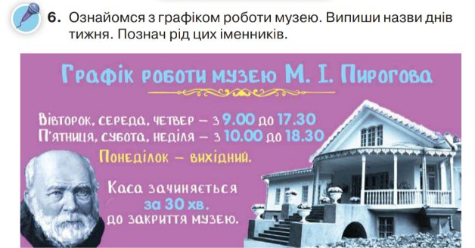
Перевірте завдання
Понеділок (він, мій, ч.р.), вівторок (він, мій, ч.р.), середа (вона, моя, ж.р.), четвер (він, мій, ч.р.), п’ятниця (вона, моя, ж.р.), субота (вона, моя, ж.р.), неділя (вона, моя, ж.р.).

Slide 16

Домашнє завдання
Підручник с.87,
вправа 8.

Slide 17
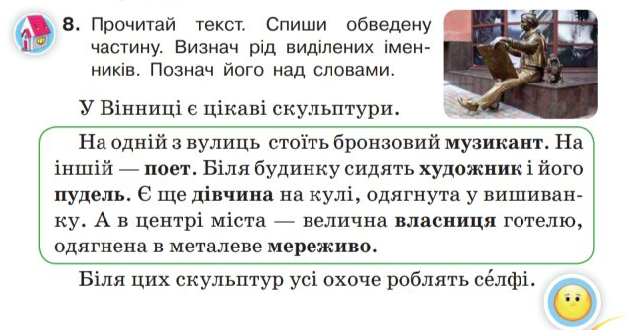
Пояснення домашнього завдання

Slide 18
Підсумок уроку
Що ж ви сьогодні нового дізналися?
Що найбільше запам’талось на уроці?
Що сподобалось?
З якими завданнями ще б хотіли попрацювати?

